Slide 1
Politiske deltagelses-muligheder
Forløb: ideologier og politiske partier i det danske politiske system
Hvad er en statsborger, medborger og modborger? Hvilke rettigheder og pligter har vi som borgere i DK? Hvilke ideologiske holdningsforskelle er der til forholdet mellem rettigheder og pligter?
2025 1x
Notes:
Læs afsnittet “statsborger, medborger og modborger” i kapitel 6: https://lso.ibog.forlagetcolumbus.dk/?id=448
Svar på følgende spørgsmål under læsningen:
Hvad er en statsborger?
Hvad er en medborger?
Hvad er en modborger?
Statsborger
En statsborger har indfødsret i et land, dvs. ubetinget ret til at opholde sig i landet og er i øvrigt underkastet de rettigheder og pligter, som gælder landets borgere. I Danmark kan man også opnå statsborgerskab ved at bo i landet i ni år og bestå en indfødsretsprøve.
Medborger
Ofte tale om en borger, der er flyttet til landet, som har lovligt ophold, og som dermed er modtager af en række forskellige rettigheder og pligter, dog ikke i samme omfang som statsborgeren.
Modborger
En person der vender ryggen til den gældende lovgivning, og som afviser samt forsøger at bekæmpe det demokratiske styre og værdisæt.

Slide 2
Dagens program
OBS: næste gang er der test i hele forløbet!
I par
Det vi ikke nåede sidste gang: Pararbejde omkring EU-case om skruelåg
Parlamentariske styringskæde i virkeligheden (artikel, spørgsmål med makker)
Individuelt
Quizlet - Begrebstræning
God demokratisk medborger?
Afsluttende skriftlig refleksion

Slide 3
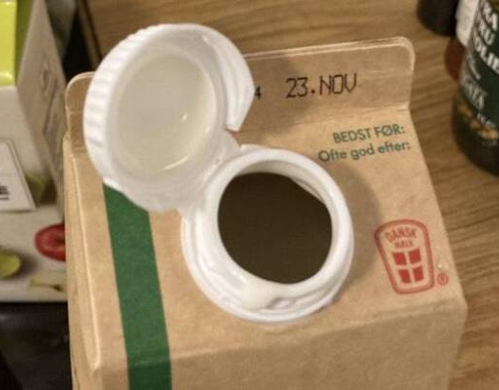
Case om “EU-skruelåg”.
Kort, overordnet indblik i, hvordan lovgivningsprocessen foregår i virkeligheden, og hvordan EU-direktiver implementeres
Se arbejdsark på dagens lektion i onenote
Engangsplastdirektiv fra 2019
Direktivet siger, at alle drikbare produkter med plastlåg på op til tre liter skal have et fastgjort låg senest den 3. juli 2024
Notes:
Baggrunden for de fastgjorte skruelåg er et EU-direktiv, det såkaldte engangsplastdirektiv fra 2019. Det har til formål at reducere mængden af plast, der ender i naturen og havet og belaster miljøet. Det er det samme EU-direktiv, som har elimineret plastik-sugerør og plastik-skeer.
Direktivet siger, at alle drikbare produkter med plastlåg på op til tre liter skal have et fastgjort låg senest den 3. juli 2024.
DVS. at EU har fastsat et mål for hvad landene skal opnå, og de enkelte lande skal beslutte hvorda de vil opnå det pågældende mål. Det er derfor ikke en direkte lov (forordning)
https://www.dr.dk/nyheder/viden/klima/har-du-ogsaa-undret-dig-over-ny-detalje-paa-skruelaag
Forordning
En forordning er en EU-retsakt, en slags EU-lov. En forordning er direkte anvendelig i medlemsstaterne.
Direktiv
EU-retsakt, der fastsætter mål for, hvad EU-landene skal opnå, men overlader det til de enkelte lande at beslutte, hvordan de vil opnå det pågældende mål.

Slide 4
Øvelse II | Lovforslag, L179
(lav i par)
Arbejdsark i onenote fra sidste lektion ELLER se næste to slides
Case: EU-skruelåg
Hvordan foregår lovgivningsprocessen i virkeligheden og hvordan implementeres EU-Direktiver?
Notes:
Eleverne får med udgangspunkt i case “EU-skruelåg” et kort, overordnet indblik i, hvordan lovgivningsprocessen foregår i virkeligheden, og hvordan EU-direktiver implementeres.
https://www.ft.dk/samling/20201/lovforslag/L179/index.htm

Slide 5
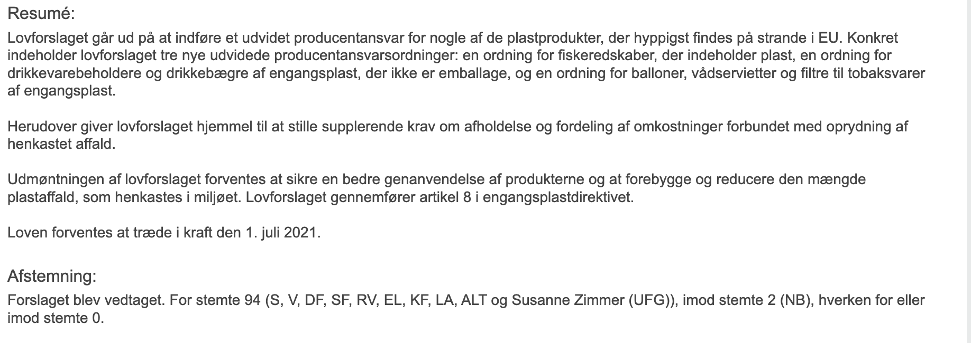
EU skruelåg
Øvelse II, par, Lovforslag, L179
I nedenstående skema kan Ifølge lovgivningsprocessen fra Initiativfase og frem til implementeringsfasen. Klik ind på Folketingets hjemmeside og se, hvordan det reelt foregår.
Læs resume af lovforslaget
Klik ind på “udvalgsbehandling” => “spørgsmål og svar” og tag en kort snak om hvilke partier, der stiller spørgsmål, og om nogle af spørgsmålene er ideologisk prægede.
Klik ind på “3.behandling” => “afstemning”. Hvem stemte for lovforslag, og hvor mange stemte?

Slide 6
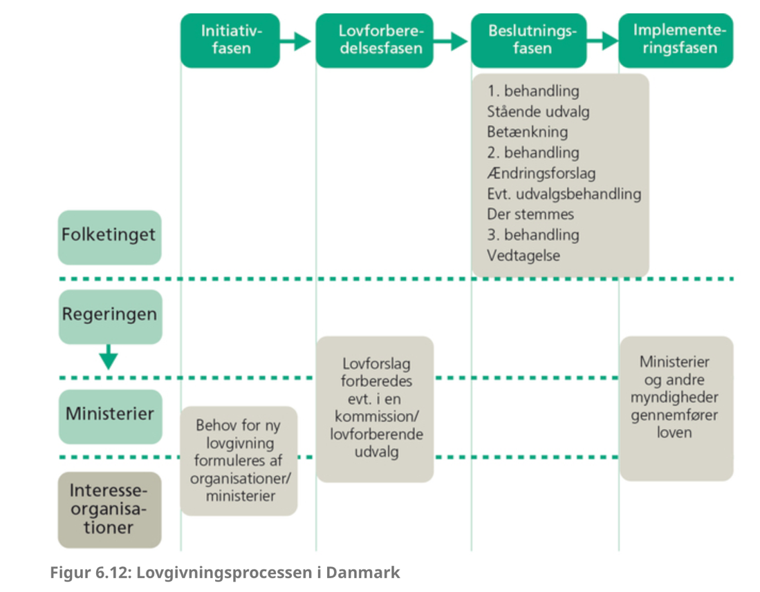

Slide 7
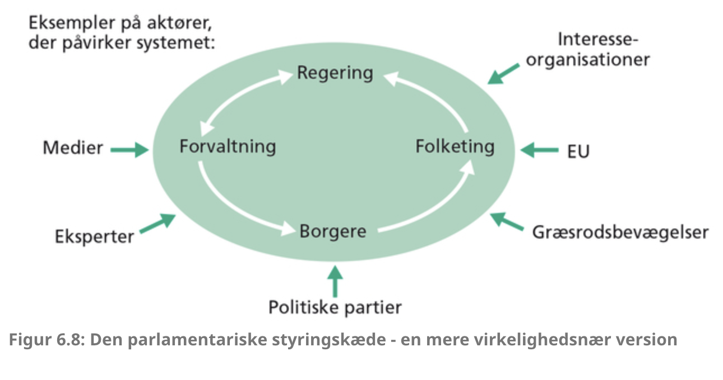
Den parlamentariske styringskæde i virkeligheden
Læs artiklen og snak med din sidemakker
Redegør for artiklen
Hvad har det med den parlamentariske styringskæde at gøre?
Problem eller en god ting?
Kan vi gøre noget ved det? Hvad?
Kan vi koble Eastons model på?
Notes:
https://www.dr.dk/nyheder/penge/novo-nordisk-holder-stribevis-af-lukkede-moeder-med-topembedsmaend-i-kalundborg (05.02.24 Dr.dk)
Læs artiklen. Snak om problematikken og hvordan det hænger sammen med den parlamentariske styringskæde

Slide 8
Begrebstræning
Træn begreberne i denne quizlet (individuelt)
Notes:
https://quizlet.com/878563161/politiske-deltagelsesmuligheder-rettigheder-og-pligter-i-et-demokratisk-samfund-flash-cards/?i=581jdf&x=1qqt

Slide 9
Notes:
tal om deltagelse, identitet og tilhørsforhold (lektie)
Medborgerskab handler om sindelag og identitet. Fællles værdier, normer og spilleregler ligesom statsborgere. Hvordan kan vi blive aktive og deltagende og gøre en forskel i det samfund vi lever i??

Slide 10
Øvelse II - individuelt
Hvordan kan man være en god demokratisk medborger?
Overvej hvordan man bliver en god demokratisk medborger i samfundet.
Sammenlign dine overvejelser med figur 6.19
Se næste slide for figuren
Notes:
https://lso.ibog.forlagetcolumbus.dk/?id=491

Slide 11
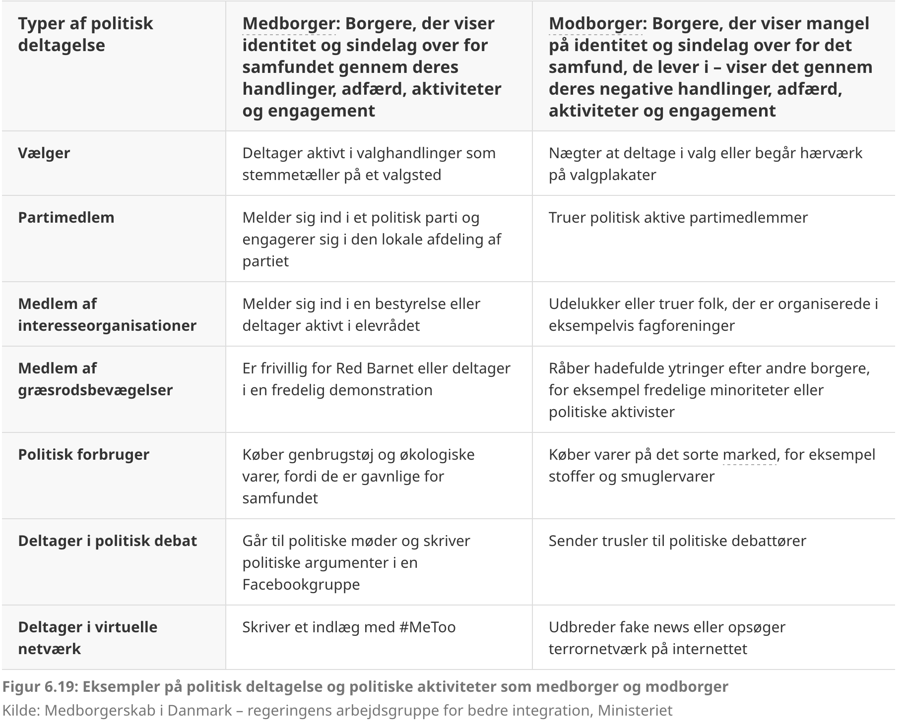
Notes:
https://lso.ibog.forlagetcolumbus.dk/?id=450

Slide 12
| Afsluttende refleksion |
Svar på dagens spørgsmål skriftligt i dine egne noter
(Individuelt)
Hvad er en statsborger, medborger og modborger? Hvilke rettigheder og pligter har vi som borgere i DK? Hvilke ideologiske holdningsforskelle er der til forholdet mellem rettigheder og pligter?

